Slide 1
AI Bootcamp
Reinforcement learning
21.03.2025
Notes:
Si raccomanda di ridimensionare il box in verde a seconda della lunghezza della data.

Slide 2
Agenda ↗
What is Reinforcement Learning (RL)?
Key Concepts of RL
Types of RL Approaches
Application of RL
Notes:
Si consiglia l’uso dei rettangoli arrotondati, in combinazione con il Work Sans Medium, per mettere in evidenza punti salienti dell’agenda. Se non ve ne sono, eliminateli.
Per fare in modo che i numeri in elenco siano in IBM Plex Serif: Clicca su uno dei numeri in elenco (si evidenzieranno tutti) > assegna IBM Plex Serif Chiaro > Assegna il Verde scuro(#00a491) ai numeri con lo strumento Colore Testo

Slide 3
01.
01.
What is Reinforcement Learning?
Notes:
Si consiglia l’utilizzo della copertina in blu solamente per slide destinate all’utilizzo online.

Slide 4
Reinforcement Learning is a type of machine learning where an agent learns to make decisions by performing actions in an environment to maximize a cumulative reward. The agent interacts with the environment, receives feedback in the form of rewards or penalties, and adjusts its strategy accordingly.
REINFORCEMENT LEARNING
Notes:
RL is widely used in robotics, game playing, recommendation systems, and autonomous systems. It involves key components like the agent, environment, state, action, reward, and policy and can be implemented using algorithms like Q-learning, Deep Q-Networks (DQN), and Policy Gradient methods.

Slide 5
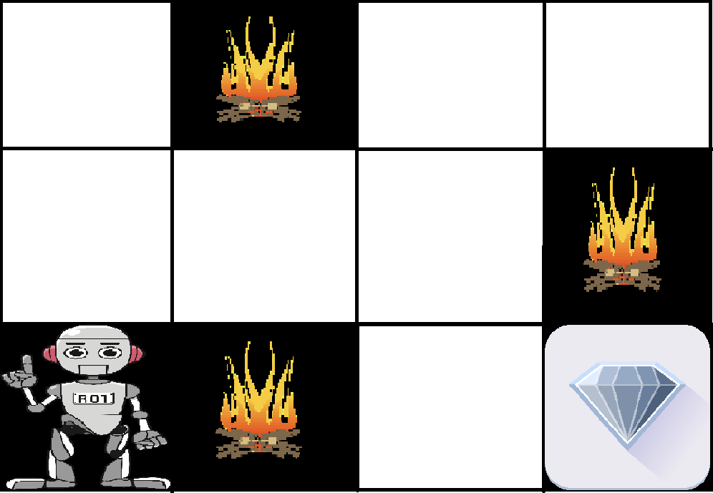
RL Problem Statement
We have an agent which should find the best possible path to reach the reward.
The goal of the robot is to get the reward that is the diamond and avoid the hurdles that is fire.
The robot learns by trying all the possible paths and then choosing the path which gives him the reward with the least hurdles.
Each right step will give the robot a reward and each wrong step will subtract the reward of the robot.
The total reward will be calculated when it reaches the final reward that is the diamond.
Notes:
Come stile del punto in elenco, si è scelta la freccia diagonale. Se si riscontrano difficoltà nel creare nuovi punti in elenco, segui la seguente procedura: Crea il tuo elenco puntato > clicca su uno dei punti per evidenziarli > tasto destro > Altri punti in elenco > Simbolo, Frecce, North East Arrow > Assegna il Verde scuro(#00a491) alla freccia con lo strumento Colore Testo.
Si raccomanda di aggiornare la voce “TITOLO SEZIONE” in caps lock. Se il documento non ha sezioni, si raccomanda di inserire in quel campo il nome della presentazione Si raccomanda di ridimensionare il box in viola a seconda della lunghezza del contenuto.

Slide 6
Supervised VS Unsupervised VS Reinforcement
Feature | Supervised | Unsupervised | Reinforcement
Data | Labeled | Unlabeled | No predefined dataset, learns through interaction
Objective | Predict outcomes based on training data | Find hidden patterns and groupings | Learn optimal actions to maximize rewards
Feedback | Direct (correct output is given) | No direct feedback, only structure in data | Reward-based (trial and error)
Notes:
Come stile del punto in elenco, si è scelta la freccia diagonale. Se si riscontrano difficoltà nel creare nuovi punti in elenco, segui la seguente procedura: Crea il tuo elenco puntato > clicca su uno dei punti per evidenziarli > tasto destro > Altri punti in elenco > Simbolo, Frecce, North East Arrow > Assegna il Verde scuro(#00a491) alla freccia con lo strumento Colore Testo.
Si raccomanda di aggiornare la voce “TITOLO SEZIONE” in caps lock. Se il documento non ha sezioni, si raccomanda di inserire in quel campo il nome della presentazione Si raccomanda di ridimensionare il box in viola a seconda della lunghezza del contenuto.

Slide 7
01.
02.
Key Concepts of RL
Notes:
Si consiglia l’utilizzo della copertina in blu solamente per slide destinate all’utilizzo online.

Slide 8
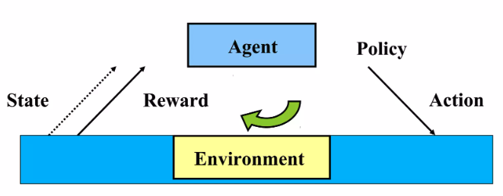
Key Concepts
2 primary components:
Agent – RL algorithm
Environment – External condition
State – current situation returned by the environment
Reward – an immediate return from the environment to appraise the last action
Policy – an approach to decide the next action based on the current state
Action – the next action in the environment
Notes:
Come stile del punto in elenco, si è scelta la freccia diagonale. Se si riscontrano difficoltà nel creare nuovi punti in elenco, segui la seguente procedura: Crea il tuo elenco puntato > clicca su uno dei punti per evidenziarli > tasto destro > Altri punti in elenco > Simbolo, Frecce, North East Arrow > Assegna il Verde scuro(#00a491) alla freccia con lo strumento Colore Testo.
Si raccomanda di aggiornare la voce “TITOLO SEZIONE” in caps lock. Se il documento non ha sezioni, si raccomanda di inserire in quel campo il nome della presentazione Si raccomanda di ridimensionare il box in viola a seconda della lunghezza del contenuto.

Slide 9
Key Concepts
Starting from A3, the robot took its first step toward A2, earning 10 points.
A
B
C
D
Agent
Environment
State
Reward
Policy
Action
1
+5
+10
+10
2
3
Notes:
2 primary components:
Agent – RL algorithm
Environment – External condition
State – current situation returned by the environment
Reward – an immediate return from the environment to appraise the last action
Policy – an approach to decide the next action based on the current state
Action – the next action in the environment

Slide 10
01.
03.
Types of RL Algorithms
Notes:
Si consiglia l’utilizzo della copertina in blu solamente per slide destinate all’utilizzo online.

Slide 11
Types of RL Approaches
RL Approaches
Model-Free reinforcement learning is a method that do not have or learn an explicit model of the environment. The agent learns the optimal policy only through interactions with the environment, without trying to predict future states or rewards.
Model-Based reinforcement learning is a methods that build and use a model of the environment. The model predicts the next state and reward based on the current state and action. The agent can use this model to simulate future interactions, reducing the need for direct environment interaction.
Notes:
Model-Free: si tratta come black box
Advantages: ✅ Easier to implement when the environment is complex. ✅ Can work well with unknown or highly dynamic environments.
Disadvantages: ❌ Requires a lot of data and interactions to learn effectively. ❌ Learning is typically slower compared to model-based methods.
Model-Based: si riesce a prevedere quali sono output per un certo input
Advantages:
✅ More sample-efficient (requires fewer real-world interactions). ✅ Can plan ahead and simulate outcomes before acting.
Disadvantages: ❌ Difficult to create an accurate model for complex environments. ❌ If the learned model is inaccurate, the policy may be ineffective.

Slide 12
Types of Model-Free Approach
Value-Based Methods
Learn a function that estimates the long-term reward (value) of actions.
Policy-Based Methods
Learn a direct mapping from states to actions (policy) without maintaining a value function.
Actor-Critic Methods (Hybrid)
Combine value-based and policy-based approaches for stability and efficiency.
Notes:
Come stile del punto in elenco, si è scelta la freccia diagonale. Se si riscontrano difficoltà nel creare nuovi punti in elenco, segui la seguente procedura: Crea il tuo elenco puntato > clicca su uno dei punti per evidenziarli > tasto destro > Altri punti in elenco > Simbolo, Frecce, North East Arrow > Assegna il Verde scuro(#00a491) alla freccia con lo strumento Colore Testo.
Si raccomanda di aggiornare la voce “TITOLO SEZIONE” in caps lock. Se il documento non ha sezioni, si raccomanda di inserire in quel campo il nome della presentazione Si raccomanda di ridimensionare il box in viola a seconda della lunghezza del contenuto.

Slide 13
Types of Model-Based Approach
Given Environment Model
The agent has full knowledge of the transition dynamics and reward function..
Learned Environment Model
The agent learns the model from experience and then plans future actions.
Notes:
Come stile del punto in elenco, si è scelta la freccia diagonale. Se si riscontrano difficoltà nel creare nuovi punti in elenco, segui la seguente procedura: Crea il tuo elenco puntato > clicca su uno dei punti per evidenziarli > tasto destro > Altri punti in elenco > Simbolo, Frecce, North East Arrow > Assegna il Verde scuro(#00a491) alla freccia con lo strumento Colore Testo.
Si raccomanda di aggiornare la voce “TITOLO SEZIONE” in caps lock. Se il documento non ha sezioni, si raccomanda di inserire in quel campo il nome della presentazione Si raccomanda di ridimensionare il box in viola a seconda della lunghezza del contenuto.

Slide 14
01.
04.
Application of RL
Notes:
Si consiglia l’utilizzo della copertina in blu solamente per slide destinate all’utilizzo online.

Slide 15
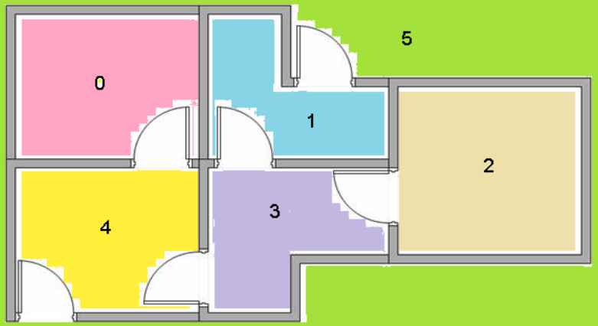
Application
Problem: Agent can place at any one of the rooms (0, 1, 2, 3, 4). Agent’s goal is to reach the building outside (room 5).
Notes:
Come stile del punto in elenco, si è scelta la freccia diagonale. Se si riscontrano difficoltà nel creare nuovi punti in elenco, segui la seguente procedura: Crea il tuo elenco puntato > clicca su uno dei punti per evidenziarli > tasto destro > Altri punti in elenco > Simbolo, Frecce, North East Arrow > Assegna il Verde scuro(#00a491) alla freccia con lo strumento Colore Testo.
Si raccomanda di aggiornare la voce “TITOLO SEZIONE” in caps lock. Se il documento non ha sezioni, si raccomanda di inserire in quel campo il nome della presentazione Si raccomanda di ridimensionare il box in viola a seconda della lunghezza del contenuto.

Slide 16
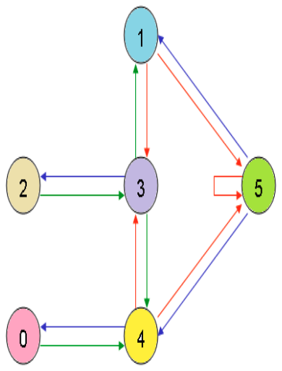
Application
Notes:
Come stile del punto in elenco, si è scelta la freccia diagonale. Se si riscontrano difficoltà nel creare nuovi punti in elenco, segui la seguente procedura: Crea il tuo elenco puntato > clicca su uno dei punti per evidenziarli > tasto destro > Altri punti in elenco > Simbolo, Frecce, North East Arrow > Assegna il Verde scuro(#00a491) alla freccia con lo strumento Colore Testo.
Si raccomanda di aggiornare la voce “TITOLO SEZIONE” in caps lock. Se il documento non ha sezioni, si raccomanda di inserire in quel campo il nome della presentazione Si raccomanda di ridimensionare il box in viola a seconda della lunghezza del contenuto.

Slide 17
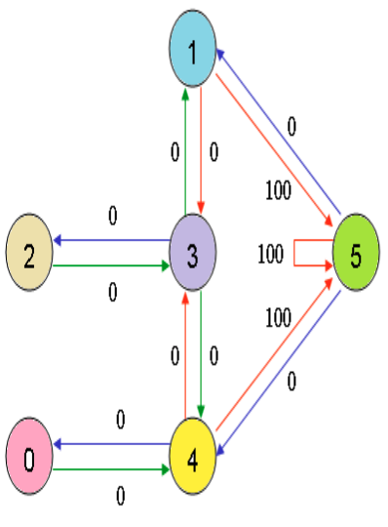
Application
Assign the Reward value to each door.
The doors lead immediately to target is assigned an instant reward of 100.
Other doors not directly connected to the target room have 0 reward.
For example, doors are two-way ( 0 leads to 4, and 4 leads back to 0 ), two edges are assigned to each room.
Notes:
Come stile del punto in elenco, si è scelta la freccia diagonale. Se si riscontrano difficoltà nel creare nuovi punti in elenco, segui la seguente procedura: Crea il tuo elenco puntato > clicca su uno dei punti per evidenziarli > tasto destro > Altri punti in elenco > Simbolo, Frecce, North East Arrow > Assegna il Verde scuro(#00a491) alla freccia con lo strumento Colore Testo.
Si raccomanda di aggiornare la voce “TITOLO SEZIONE” in caps lock. Se il documento non ha sezioni, si raccomanda di inserire in quel campo il nome della presentazione Si raccomanda di ridimensionare il box in viola a seconda della lunghezza del contenuto.

Slide 18
Application
Step 1: Prepare Reward Matrix (R)
 | 0 | 1 | 2 | 3 | 4 | 5
0 | -1 | -1 | -1 | -1 | 0 | -1
1 | -1 | -1 | -1 | ? | -1 | 100
2 | -1 | -1 | -1 | 0 | -1 | -1
3 | -1 | 0 | 0 | -1 | 0 | -1
4 | 0 | -1 | -1 | 0 | -1 | 100
5 | -1 | 0 | -1 | -1 | 0 | ?
R =
Notes:
Come stile del punto in elenco, si è scelta la freccia diagonale. Se si riscontrano difficoltà nel creare nuovi punti in elenco, segui la seguente procedura: Crea il tuo elenco puntato > clicca su uno dei punti per evidenziarli > tasto destro > Altri punti in elenco > Simbolo, Frecce, North East Arrow > Assegna il Verde scuro(#00a491) alla freccia con lo strumento Colore Testo.
Si raccomanda di aggiornare la voce “TITOLO SEZIONE” in caps lock. Se il documento non ha sezioni, si raccomanda di inserire in quel campo il nome della presentazione Si raccomanda di ridimensionare il box in viola a seconda della lunghezza del contenuto.

Slide 19
Application
Step 2: Compute Q Matrix
Compute Q matrix, starting from one state and compute the possible actions leading to the next state :
Q(state, action) = R(state, action) + Gamma * max[Q(next state, all actions)]
Gamma is discounting factor for future rewards. Its range is 0 to 1. i.e. 0 < Gamma <1.
If Gamma is closer to 0, the agent will tend to consider only the immediate rewards. If Gamma is closer to 1, the agent will tend to consider only future rewards.
Notes:
Come stile del punto in elenco, si è scelta la freccia diagonale. Se si riscontrano difficoltà nel creare nuovi punti in elenco, segui la seguente procedura: Crea il tuo elenco puntato > clicca su uno dei punti per evidenziarli > tasto destro > Altri punti in elenco > Simbolo, Frecce, North East Arrow > Assegna il Verde scuro(#00a491) alla freccia con lo strumento Colore Testo.
Si raccomanda di aggiornare la voce “TITOLO SEZIONE” in caps lock. Se il documento non ha sezioni, si raccomanda di inserire in quel campo il nome della presentazione Si raccomanda di ridimensionare il box in viola a seconda della lunghezza del contenuto.

Slide 20
Application
Step 2: Compute Q Matrix, starting from its initialization and Gamma=0.8
 | 0 | 1 | 2 | 3 | 4 | 5
0 | 0 | 0 | 0 | 0 | 0 | 0
1 | 0 | 0 | 0 | 0 | 0 | 0
2 | 0 | 0 | 0 | 0 | 0 | 0
3 | 0 | 0 | 0 | 0 | 0 | 0
4 | 0 | 0 | 0 | 0 | 0 | 0
5 | 0 | 0 | 0 | 0 | 0 | 0
 | 0 | 1 | 2 | 3 | 4 | 5
0 | -1 | -1 | -1 | -1 | 0 | -1
1 | -1 | -1 | -1 | 0 | -1 | 100
2 | -1 | -1 | -1 | 0 | -1 | -1
3 | -1 | 0 | 0 | -1 | 0 | -1
4 | 0 | -1 | -1 | 0 | -1 | 100
5 | -1 | 0 | -1 | -1 | 0 | 100
Q =
R =
Notes:
Set the gamma parameter • Set environment rewards in matrix R • Initialize matrix Q as Zero – Select random initial (source) state • Set initial state s = current state – Select one action a among all possible actions using exploratory policy • Take this possible action a, going to the next state s’. • Observe reward r – Get maximum Q value to go to next state based on all possible actions • Compute: – Q(state, action) = R(state, action) + Gamma * max[Q(next state, all actions)] • Repeat the above steps until reach the goal state i.e current state = goal state

Slide 21
Application
 | 0 | 1 | 2 | 3 | 4 | 5
0 | 0 | 0 | 0 | 0 | 0 | 0
1 | 0 | 0 | 0 | 0 | 0 | 100
2 | 0 | 0 | 0 | 0 | 0 | 0
3 | 0 | 0 | 0 | 0 | 0 | 0
4 | 0 | 0 | 0 | 0 | 0 | 0
5 | 0 | 0 | 0 | 0 | 0 | 0
Step 3: Compute Q matrix, for path 1 -> 5
Q =
Q(state, action) = R(state, action) + Gamma * max[Q(next state, all actions)] =
Q(1,5) = R(1,5) + 0.8 * max([Q(5,1), Q(5,4), Q(5,5)]) = 100 + 0.8 * max(0,0,0) = 100
 | 0 | 1 | 2 | 3 | 4 | 5
0 | -1 | -1 | -1 | -1 | 0 | -1
1 | -1 | -1 | -1 | 0 | -1 | 100
2 | -1 | -1 | -1 | 0 | -1 | -1
3 | -1 | 0 | 0 | -1 | 0 | -1
4 | 0 | -1 | -1 | 0 | -1 | 100
5 | -1 | 0 | -1 | -1 | 0 | 100
R =
Notes:
Come stile del punto in elenco, si è scelta la freccia diagonale. Se si riscontrano difficoltà nel creare nuovi punti in elenco, segui la seguente procedura: Crea il tuo elenco puntato > clicca su uno dei punti per evidenziarli > tasto destro > Altri punti in elenco > Simbolo, Frecce, North East Arrow > Assegna il Verde scuro(#00a491) alla freccia con lo strumento Colore Testo.
Si raccomanda di aggiornare la voce “TITOLO SEZIONE” in caps lock. Se il documento non ha sezioni, si raccomanda di inserire in quel campo il nome della presentazione Si raccomanda di ridimensionare il box in viola a seconda della lunghezza del contenuto.

Slide 22
Application
 | 0 | 1 | 2 | 3 | 4 | 5
0 | 0 | 0 | 0 | 0 | 0 | 0
1 | 0 | 0 | 0 | 0 | 0 | 100
2 | 0 | 0 | 0 | 0 | 0 | 0
3 | 0 | 80 | 0 | 0 | 0 | 0
4 | 0 | 0 | 0 | 0 | 0 | 0
5 | 0 | 0 | 0 | 0 | 0 | 0
Step 4: Compute Q matrix, for path 3 -> 1
Q =
Q(state, action) = R(state, action) + Gamma * max[Q(next state, all actions)] =
Q(3,1) = R(3,1) + 0.8 * max([Q(1,3), Q(1,5)]) = 0 + 0.8 * max(0,100) = 80
 | 0 | 1 | 2 | 3 | 4 | 5
0 | -1 | -1 | -1 | -1 | 0 | -1
1 | -1 | -1 | -1 | 0 | -1 | 100
2 | -1 | -1 | -1 | 0 | -1 | -1
3 | -1 | 0 | 0 | -1 | 0 | -1
4 | 0 | -1 | -1 | 0 | -1 | 100
5 | -1 | 0 | -1 | -1 | 0 | 100
R =
Notes:
Come stile del punto in elenco, si è scelta la freccia diagonale. Se si riscontrano difficoltà nel creare nuovi punti in elenco, segui la seguente procedura: Crea il tuo elenco puntato > clicca su uno dei punti per evidenziarli > tasto destro > Altri punti in elenco > Simbolo, Frecce, North East Arrow > Assegna il Verde scuro(#00a491) alla freccia con lo strumento Colore Testo.
Si raccomanda di aggiornare la voce “TITOLO SEZIONE” in caps lock. Se il documento non ha sezioni, si raccomanda di inserire in quel campo il nome della presentazione Si raccomanda di ridimensionare il box in viola a seconda della lunghezza del contenuto.

Slide 23
Application
Once Q matrix is computed, we have an optimal strategy to get outside from any room.
 | 0 | 1 | 2 | 3 | 4 | 5
0 | 0 | 0 | 0 | 0 | 80 | 100
1 | 0 | 0 | 0 | 40 | 0 | 100
2 | 0 | 0 | 0 | 20 | 0 | 0
3 | 0 | 80 | 10 | 0 | 80 | 0
4 | 10 | 0 | 0 | 40 | 0 | 100
5 | 0 | 20 | 0 | 0 | 20 | 100
Q =
Notes:
Come stile del punto in elenco, si è scelta la freccia diagonale. Se si riscontrano difficoltà nel creare nuovi punti in elenco, segui la seguente procedura: Crea il tuo elenco puntato > clicca su uno dei punti per evidenziarli > tasto destro > Altri punti in elenco > Simbolo, Frecce, North East Arrow > Assegna il Verde scuro(#00a491) alla freccia con lo strumento Colore Testo.
Si raccomanda di aggiornare la voce “TITOLO SEZIONE” in caps lock. Se il documento non ha sezioni, si raccomanda di inserire in quel campo il nome della presentazione Si raccomanda di ridimensionare il box in viola a seconda della lunghezza del contenuto.

Slide 24





Kristina Khvatova
Senior Data & Decision Scientist
kristina.khvatova@vedrai.com
Notes:
Si raccomanda di verificare l’inserimento di tutti i campi. Se non sono da inserire, possono essere eliminati e il “Nome e Cognome” trasformato in un grazie.
Si consiglia l’utilizzo della slide in blu solamente per slide destinate all’utilizzo online.

